Slide 1
Презентация на тему: Перелом проксимального отдела плеча.
Кафедра Травматологии ортопедии с курсом ПО
Гришанин И.И..

Slide 2
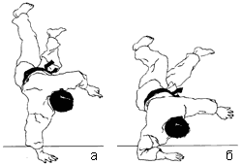
Переломы проксимального отдела плечевой кости
Переломы проксимального отдела плечевой кости составляют 5% от всех переломов.
Чаще возникают у пожилых людей.
Основными механизмами являются:
- падение на вытянутую и согнутую в локтевом суставе руку;
прямой удар по наружной поверхности плеча;
резкое сокращение мышц (спортивная травма, электротравма).

Slide 3
Факторы, влияющие на вид перелома
сила определяет тяжесть перелома, характер и величину смещения отломков;
ротация плеча в момент приложения силы определяет тип перелома;
мышечный тонус определяет величину смещения отломков;
возраст больного: а) у детей с незавершенным остеогенезом чаще наблюдаются эпифизеолизы;
б) у молодых и зрелых люден кости наиболее прочные, поэтому переломы часто сопровождаются вывихами;
в) у пожилых кости непрочные, чаще возникают переломы

Slide 4
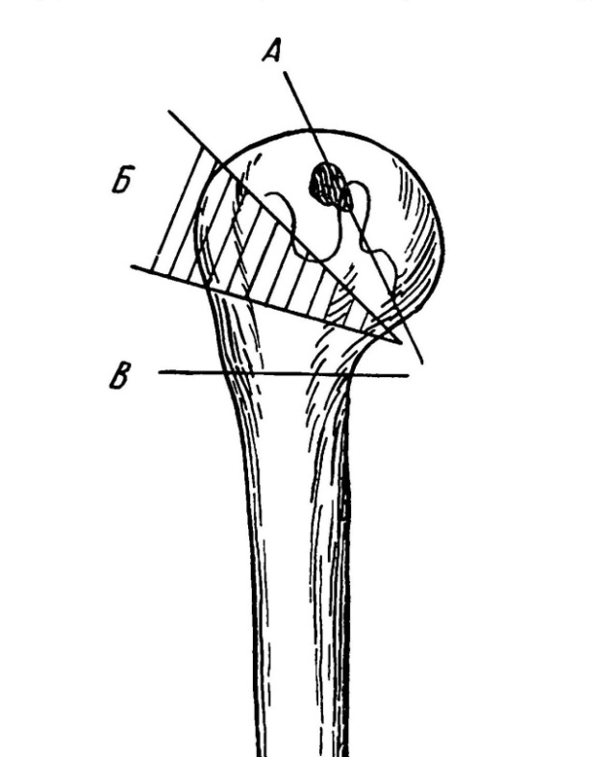
Переломы проксимального отдела плечевой кости
Надбугорковые
Перелом головки
Перелом анатомческой шейки
Чрезбугорковые
Подбугорковые
Эпифизиолизы
Переломы хирургической шейки
Абдукционные
Аддукционные
Изолированные отрывы бугорков
Схема типичных переломов верхней трети плечевой кости. Перелом анатомической шейки (А), черезбугорковый (Б) и хирургической шейки (В) по С. А.

Slide 5
Классификация переломов проксимального отдела плечевой кости по АО
А- внесуставные переломы монофокальные:
А₁- внесуставной монофокальный перелом большого бугорка
А₂- внесуствной монофокальный вколоченный перелом метафиза
А₃- внесуставной монофокальный невколоченный перелом
В- внесуставные бифокальные переломы:
В₁- внесуставной бифокальный вколоченный перелом с импакцией
В₂- внесуставной бифокальный невколоченный перелом
В₃- внесуставной бифокальный перелом со смещением суставной поверхности
С- внутрисуставные переломы
С₁- внутрисуставной перелом с незначительным смещением
С₂- внутрисуставной вколоченный перелом с заметным смещением
С₃- внутрисуставной перелом со смещением

Slide 6
Классификация переломов проксимального отдела плечевой кости по АО

Slide 7
Классификация переломов проксимального отдела плечевой кости по Neer. Она основана на выделении четырех основных фрагментов — суставной фрагмент, диафиз, бугорки.
Переломы хирургической шейки
- Класс А. Вколоченные переломы с угловым смешением
- Класс Б. Переломы со смещением по ширине
- Класс В. Оскольчатые переломы
Переломы анатомической шейки
- Класс А. Переломы без смещения, включая повреждения эпифиза
- Класс Б. Переломы со смещением
Переломы большого бугорка
Класс А. Переломы без смещения
Класс В. Переломы со смещением
Переломы малого бугорка
Сложные переломы (трех- и четырехфрагментарные)
Переломы суставной поверхности

Slide 8
Надбугорковые переломы
Переломы головки :
Компрессионные
Вдавленные
Раздробленные
Переломы анатомической шейки:
Вдавленные
Поперечные
Косые
Рентгенограммы в прямой (А) и аксиальной (В) проекциях, магнитно-резонансная томограмма в аксиальной проекции, Т1 взвешенное изображение (С), больного Б 49 г.. С диагнозом: задний вывих правого плеча, вдавленный перелом передней перелом головки плечевой кости. Головка плечевой кости смещена кзади, по ее передней поверхности определяется вдавленный перелом (стрелки)

Slide 9
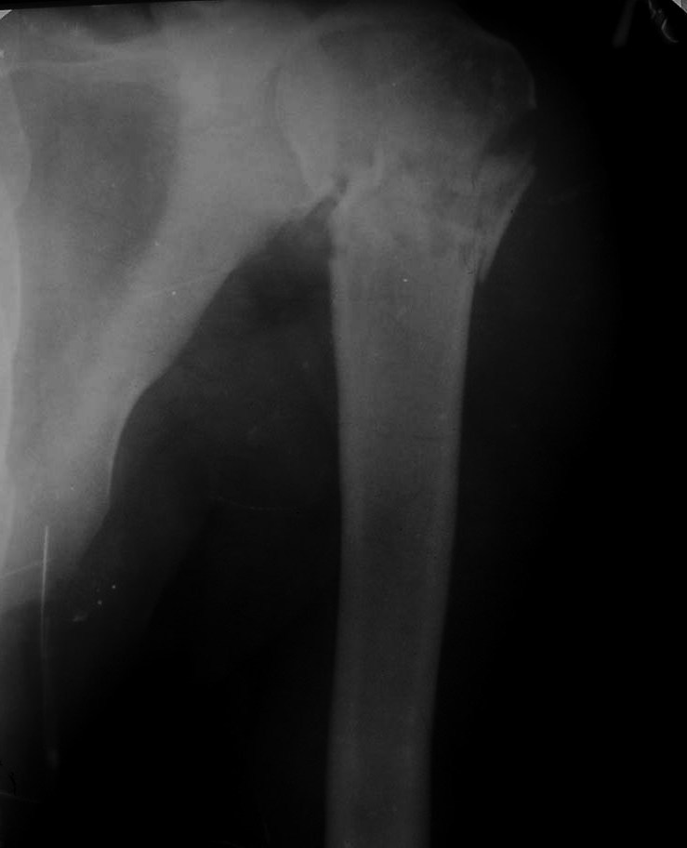
Чрезбугорковые переломы проксимального отдела плечевой кости
Линия перелома проходит через большой и малый бугорки
Рентгенограмма левого плечевого сустава больного К. 57 лет., С диагнозом: чрезбугорковый перелом проксимального отдела левой плечевой кости

Slide 10
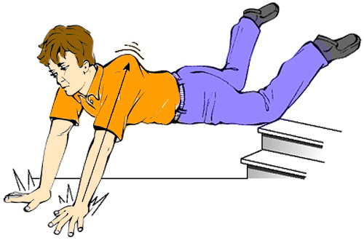
Эпифизеолиз
Рентгенограмма левого плечевого сустава больного К. 14 лет., С диагнозом: эпифизеолиз проксимального отдела левой плечевой кости

Slide 11
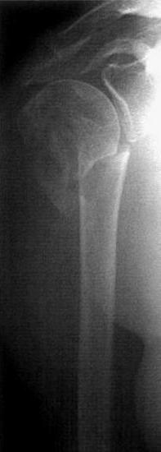
Перелом хиругической шейки
Чаще всего встречаются у людей старшего возраста, в частности у женщин
Причиной, кроме остеопороза, является истончение кортикального слоя в месте перехода метафиза в диафизы
Если конечность при падении находилась в положении отведения, возникает абдукционный перелом, при котором периферический отломок смещается медиально, между ним и головкой плечевой кости образуется угол открытый наружу и кзади
Если конечность при падении находилась в положении приведения, возникает аддукционный перелом, при котором отломки смещаются под углом открытым внутрь и кзади
Рентгенограмма правого плечевого сустава больной Ж. 48 р., С диагнозом: перелом хирургической шейки правой плечевой кости
Определяется косой перелом хирургической шейки со смещением по ширине на полпоперечника медиально и захождением отломков по длине на 5 см

Slide 12
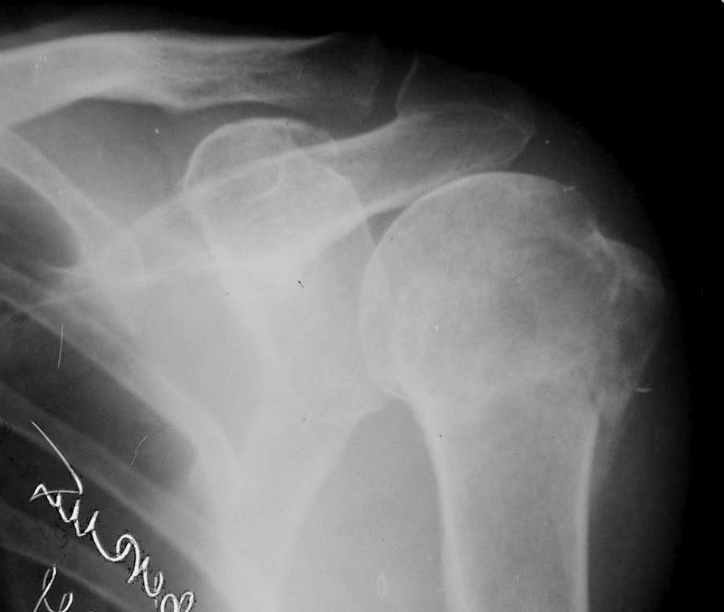
Изолированные отрывы бугорков
Возникают при прямой травме или вследствие резкого сокращения мышц, прикрепляются к нему
Рентгенограмма левого плечевого сустава больной П. 45 лет., С диагнозом: отрыв большого бугорка левой плечевой кости

Slide 13
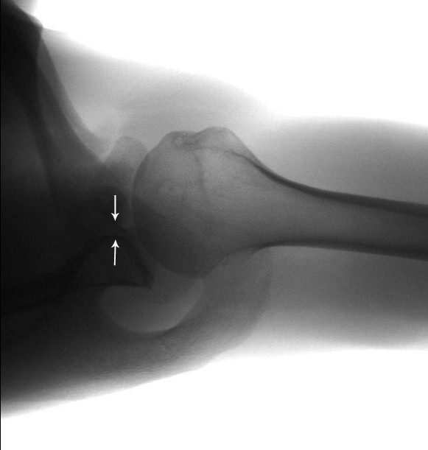
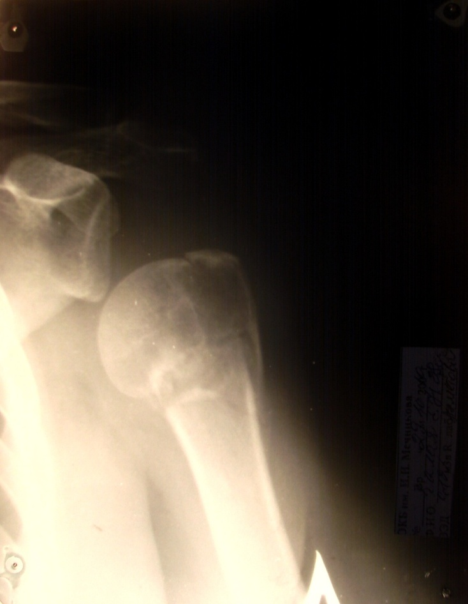
Переломовывихи плеча
Часто вывихи плечевой кости сопровождаются переломами большого бугорка, хирургической шейки или краев суставной впадины лопатки
Рентгенограмма левого плечевого сустава в аксиальной проекции больного С. 31 г. С диагнозом: привычный вывих левого плеча, повреждения костно-хрящевого края суставной впадины лопатки. Определяется перелом переднего края суставной впадины лопатки (стрелки)
Рентгенограмма левого плечевого сустава в прямой проекции больной Ч. 38 г.. с диагнозом: передний вывих левого плеча, переломы большого бугорка и хирургической шейки левой плечевой кости.

Slide 14
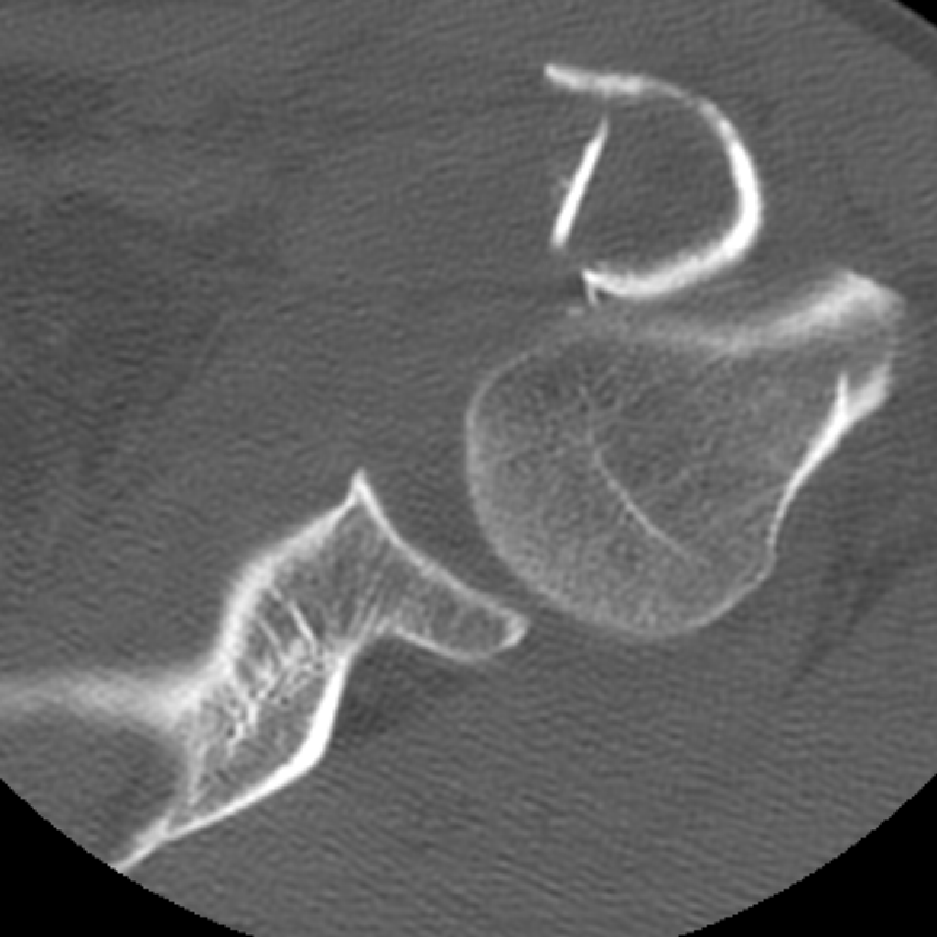
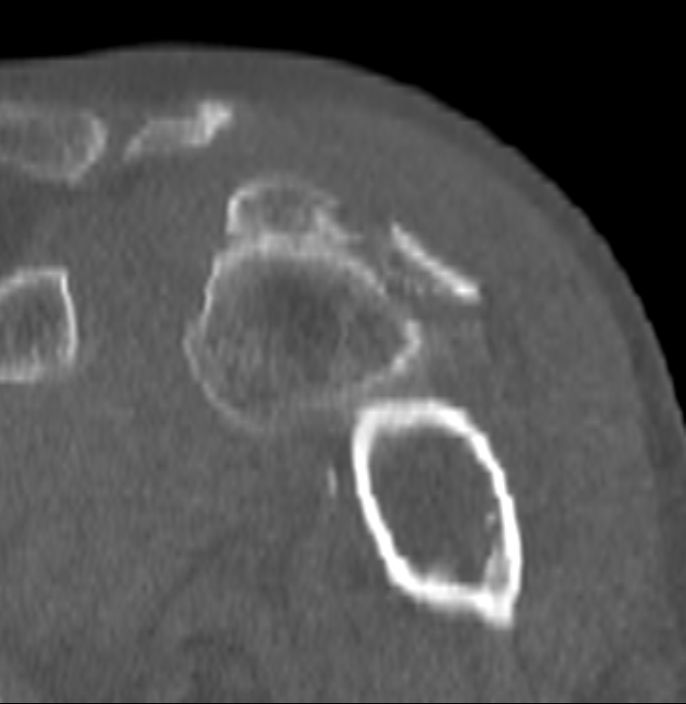
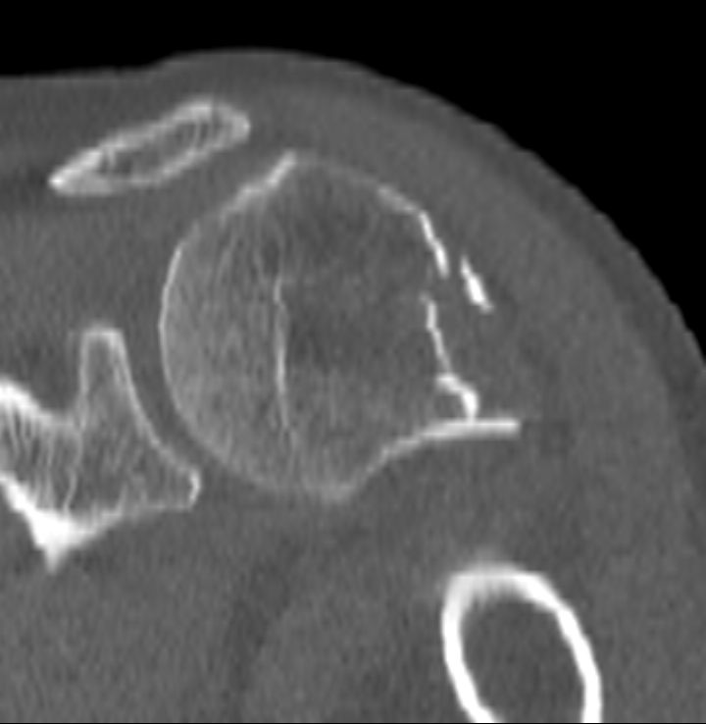
Перелом большого бугорка, хирургической шейки плечевой кости со смещением

Slide 15
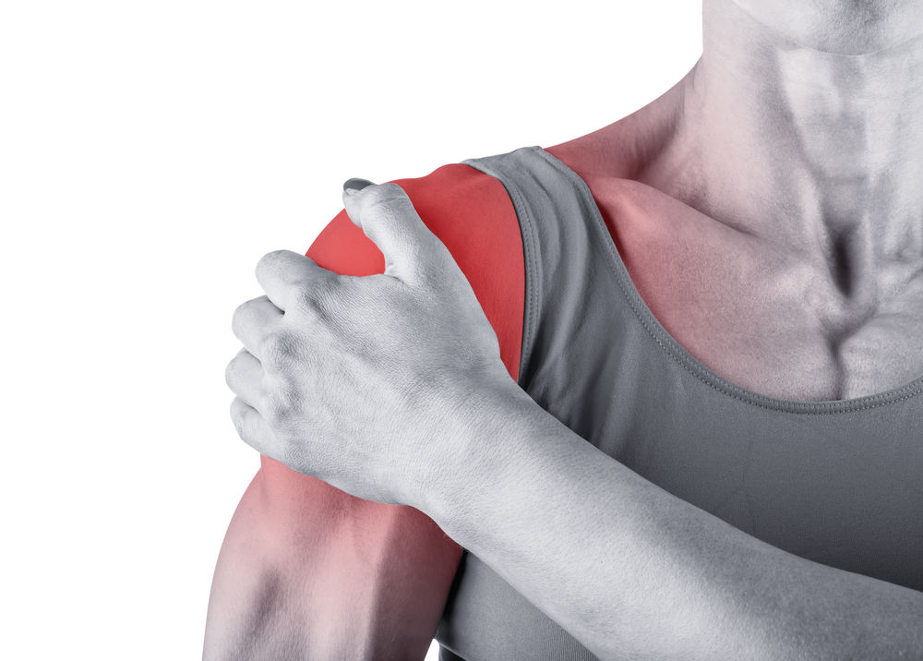
Клиническая картина переломов проксимального отдела плечевой кости.
При переломах без смещения определяется местная болезненность, усиливающаяся при осевой нагрузке и ротации плеча, функция плечевого сустава возможна, но ограничена. При пассивном отведении и ротации плеча головка следует за диафизом.
При переломах со смещением отломков основными признаками являются резкая боль, в области плечевого сустава имеются припухлость и кровоизлияние, нарушение функции плечевого сустава, патологическая подвижность на уровне перелома, укорочение и нарушение оси плеча.
Характер перелома и степень смещения отломков уточняют при помощи рентгенограммы. Необходимо помнить о том, что перелом хирургической шейки плеча может осложниться повреждением сосудисто-нервного пучка как в момент травмы, так и при неумелой репозиции.

Slide 16
Диагностика переломов проксимального отдела плечевой кости.
Основными клиническими признаками повреждения являются боль, отечность и гематома.
Для уточнения диагноза необходимо рентгенологическое исследование, выполняемое как минимум в двух взаимоперпендикулярных проекциях.
Наиболее распространенными стандартными проекциями являются следующие: передне-задняя проекция плечевого сустава; аксиальная проекция плеча. При этом четко выявляется положение головки плеча в суставной впадине, а также смещения большого бугорка кзади и малого – медиально.
Кроме рентген-исследования используется КТ-исследование. Оно позволяет определить вдавленные переломы хряща плечевой кости или отрывные переломы края суставной впадины лопатки, уточняет картину перелома бугристости.
МРТ-исследование используется для уточнения диагноза повреждения мягкотканных структур проксимального отдела плеча – ротаторной манжеты, капсулы плечевого сустава, повреждение Банкарта, Хилл-Сакса, повреждение SLAP .

Slide 17
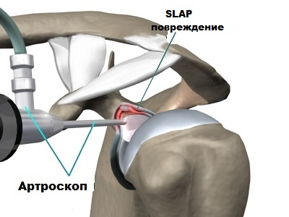
Повреждение Банкарта (Bankart) — обозначает отрыв капсулы и суставной губы от суставной впадины плеча.
Повреждение Хилл-Сакса (Hill-Sachs) – костное повреждение задне-наружной части головки плеча при ударе о край суставной впадины после вывиха.
Повреждение СЛЭП (SLAP) – отрыв места прикрепления длинной головки бицепса, от верхней части суставной губы и суставной впадины лопатки.

Slide 18
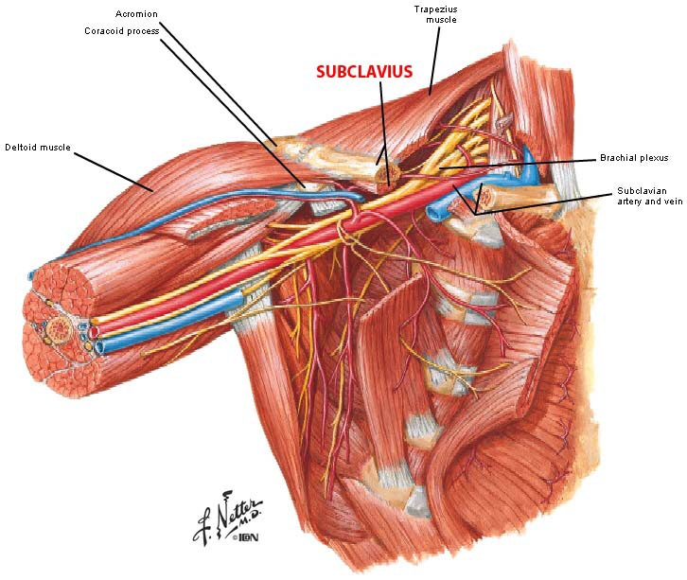
Повреждение сосудисто-нервных структур.
Переломы проксимального отдела плеча, особенно переломо-вывихи, могут осложняться травмой подмышечного нерва, подмышечной артерии, шейно-плечевого сплетения.
Диагностика повреждения подмышечного нерва: паралич дельтовидной мышцы – невозможность отвести руку; потеря кожной и болевой чувствительности в области наружной поверхности плеча;
Диагностика повреждений подмышечной артерии: снижение кожной температуры; побледнение кожных покровов; плотный отек плеча и предплечья; ослабление пульса на артериях предплечья; обширные подкожные гематомы в над- и подключичных областях.

Slide 19
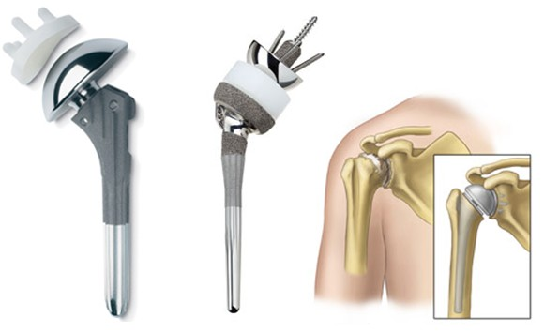
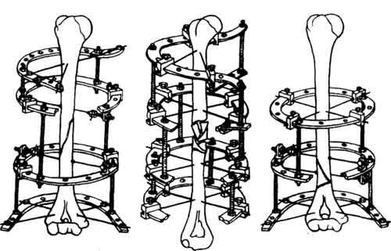
Лечение переломов проксимального отдела плечевой кости
Выбор оперативного метода лечения должен основываться на дифференциальном подходе, учитывающем как характер перелома, так и качество костной ткани.
Оперируют такие переломы приблизительно в 20% случаев. Необходимо использовать имплантаты, обеспечивающие стабильную фиксацию и создающие биомеханическое равновесие в системе «кость – имплантат – сегмент».
Блокируемые пластины позволяют выполнить стабильный остеосинтез метафизарных переломов .Интрамедуллярный блокирующий остеосинтез создаёт условия для адекватной фиксации костных отломков, заживления перелома и восстановления функции конечности.
Многооскольчатые высокоэнергетические внутрисуставные переломы являются показанием для первичного эндопротезирования плечевого сустава.

Slide 20
По классификации Neer выделяют: переломы без смещения. Несмотря на количество фрагментов и линию излома, такие переломы лечат консервативно, выполняя еженедельное рентген-обследование для контроля положения фрагментов;
Двухфрагментарные переломы: лечение зависит от компонентов перелома: отрывные переломы бугорка лечатся консервативно, если смещение фрагмента <5 мм для молодых пациентов и <1 см – для пациентов старше 60 лет.
При смещении бугорка на расстояние, превышающее указанный промежуток, рекомендовано оперативное лечение- фиксируют фрагмент винтом из короткого разреза или используют проволоку в качестве стягивающей петли;
Перелом на уровне анатомической шейки вызывает потерю кровоснабжения суставного фрагмента и может привести к некрозу головки.

Slide 21
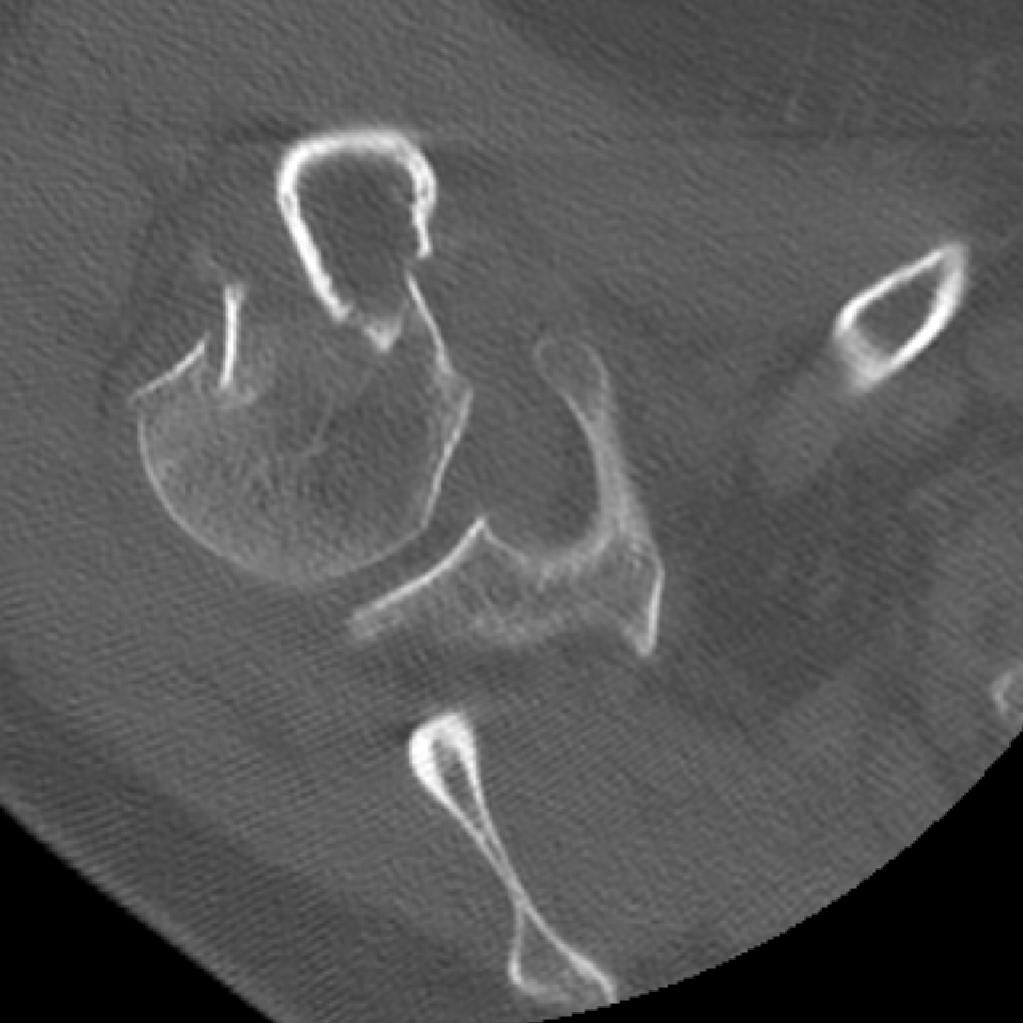
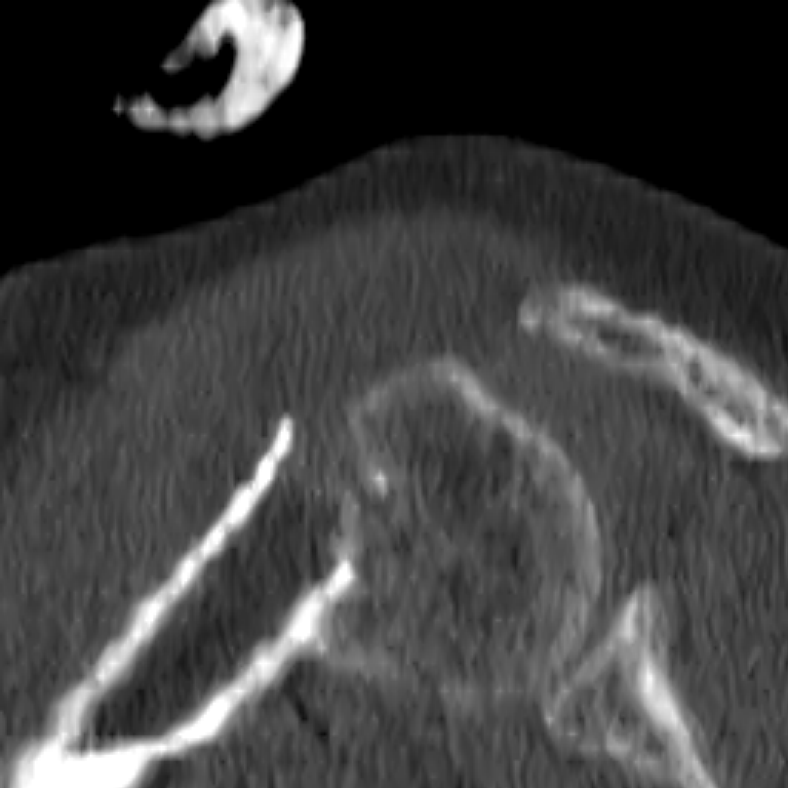
Консервативное лечение такого перелома заключается в репозиции при смещении и наложении функциональной повязки или повязки Дезо.
Возможна фиксация такого перелома пластиной с угловой стабильностью.
Предпочтительней использование малоинвазивной техники остеосинтеза пластиной из латерального доступа.
Переломы на уровне хирургической шейки возможно лечить консервативно-функциональной повязкой или повязкой Дезо при успешной закрытой стабильной репозиции перелома.
Репозицию в этом случае следует выполнять под внутривенной или проводниковой анестезией.
Перелом хирургич. шейки со смещением

Slide 22
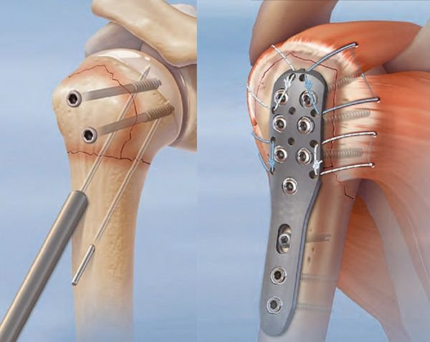
Показанием Для Оперативного лечения двухфрагментарных переломов проксимального отдела плеча является неудовлетворительная репозиция или нестабильность после репозиции перелома, повреждение сосудисто-нервных структур, бифокальные повреждения; флотирующее плечо.
Трехфрагментарные переломы. Наилучшее лечение их состоит в открытой репозиции и фиксации погружной металлоконструкцией. При таком переломе один из бугорков остается с суставным фрагментом перелома, обеспечивая кровоснабжение головки.
Четырехфрагментарные переломы. Наиболее сложные переломы. Ввиду потери кровоснабжения головки плечевой кости, возрастает риск аваскулярного некроза головки.
В лечении данных переломов нет единого мнения. В некоторых странах данный перелом рассматривают как прямое показание для эндопротезирования. Важным параметром является величина фрагментов. Крупные фрагменты легче поддаются репозиции и фиксации, нежели мелкие.
Для лечения может быть использован метод открытой репозиции и фиксации погружным металлофиксатором (чаще – пластиной).

Slide 23
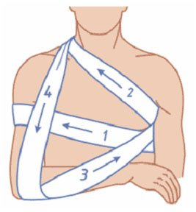
Иммобилизация повязкой Дезо.
Преимущество лечения: снижение риска послеоперационных осложнений.
Недостатки: возможность несращения или замедленного сращения перелома. Длительное обездвиживание плечевого и локтевого суставов может привести к тугоподвижности.
Использование повязки Дезо в лечении переломов группы рекомендовано не более 4–5 недель. С четвертой недели повязку Дезо можно заменить на повязку типа косыночной и начинать разработку в плечевом суставе с постепенным наращиванием амплитуды движений по индивидуальной программе. После этого рекомендуется пройти курс реабилитации.

Slide 24
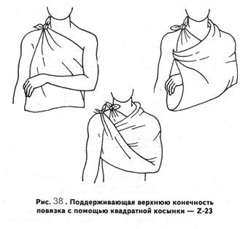
Функциональная повязка.
Метод основан на репозиции перелома под собственным весом конечности. Для дальнейшего сращения перелома важна целостность мягких тканей сустава. Пациенту рекомендована ранняя мобилизация плечевого сустава (маятникообразные движения в повязке, начиная с 3–4-й недели).
Данный метод лечения предполагает выполнение пациентом рекомендаций лечащего врача.
Преимущество заключаются в его малой травматичности и возможности ранней мобилизации в смежных суставах.
Недостатки: болевой синдром при ношении повязки в первые 2 недели после травмы; большая степень риска вторичного смещения, в сравнении с повязкой Дезо; необходимость постоянного тщательного наблюдения за пациентом.
Рекомендованный срок ношения повязки – 4–6 недель.
Спасибо за внимание!

